Slide 1



Slide 2





5
Bài
5
TIẾNG VỌNG CỦA NÚI

Slide 3
5
Chọn từ ngữ để hoàn thiện câu và viết câu vào vở
vui mừng
yêu mến
nhìn thấy
tủi thân
reo lên
a. Hà luôn giúp đỡ bạn nên được cả lớp (……….….).
b. Gấu con (..…….….) vì các bạn không chơi cùng.

Slide 4


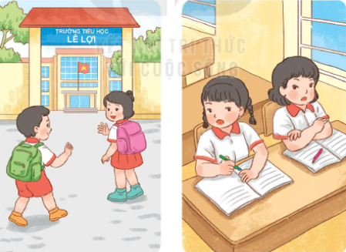
Quan sát tranh và dùng từ ngữ trong khung để nói theo tranh
6
chào bạn không chơi với bạn

Slide 5

Tìm trong hoặc ngoài bài đọc Tiếng vọng của núi từ ngữ có tiếng chứa vần iết, iếp, ưc, uc
Việt Nam
tiếp khách
iêt
viết bài
iêp
thiệp mời
tiết học
khiếp sợ
Notes:
GV nên cho HS làm việc nhóm, vẽ sơ đồ tư duy.

Slide 6
nóng bức
xúc xắc
ưc
bực tức
uc
máy xúc
lực sĩ
cá nục
Notes:
GV nên cho HS làm việc nhóm, vẽ sơ đồ tư duy.

Slide 7

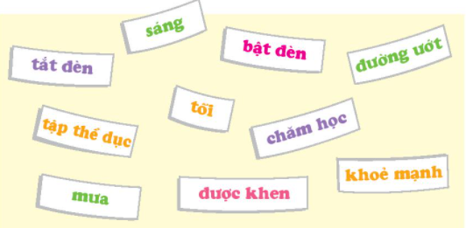
T
r
ò
c
h
ơ
i
Ghép từ ngữ
Tìm từ ngữ có mối liên hệ với nhau. (Mẫu: bật đèn – sáng)
Notes:
Gv nên cho HS dùng thẻ từ để ghép trên bảng lớp

Slide 8


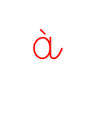




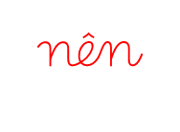





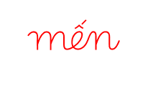







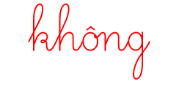
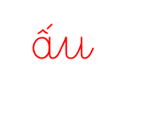

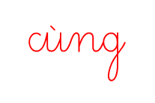
4. Viết câu đã hoàn thành ở mục 5
.
.

Slide 9

7
Nghe viết
Theo lời mẹ, gấu con quay lại nói với núi là gấu yêu núi. Quả nhiên, khắp núi vọng lại lời yêu thương. Gấu con bật cười vui vẻ.
Notes:
Gọi HS đọc lại bài

Slide 10









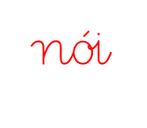



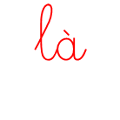

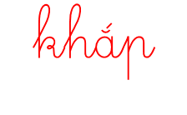




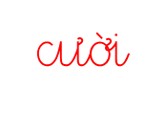


5. Nghe viết
,
.
,
.
.

Slide 11
Dặn dò:
Xem lại bài từ trang 98 đến trang 101.
Chuẩn bị bài mới Ôn tập (trang 102).

